Slide 1
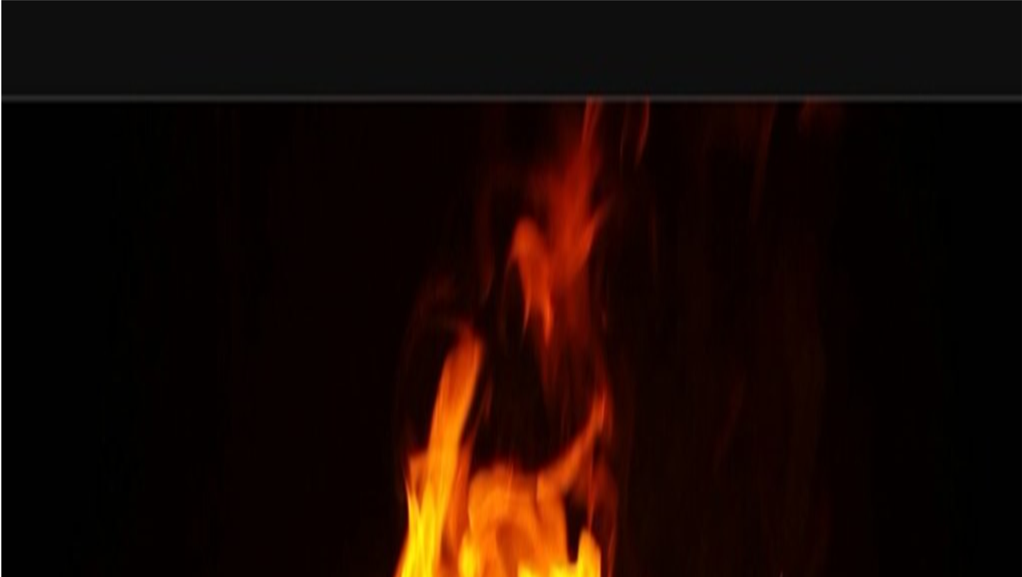
Отдел обслуживания и информации ГУК «Логойская районная центральная библиотека»
Огненные
Огненные сестры Хатыни.
Без срока давности.
Виртуальная презентация
Логойск - 2025

Slide 2
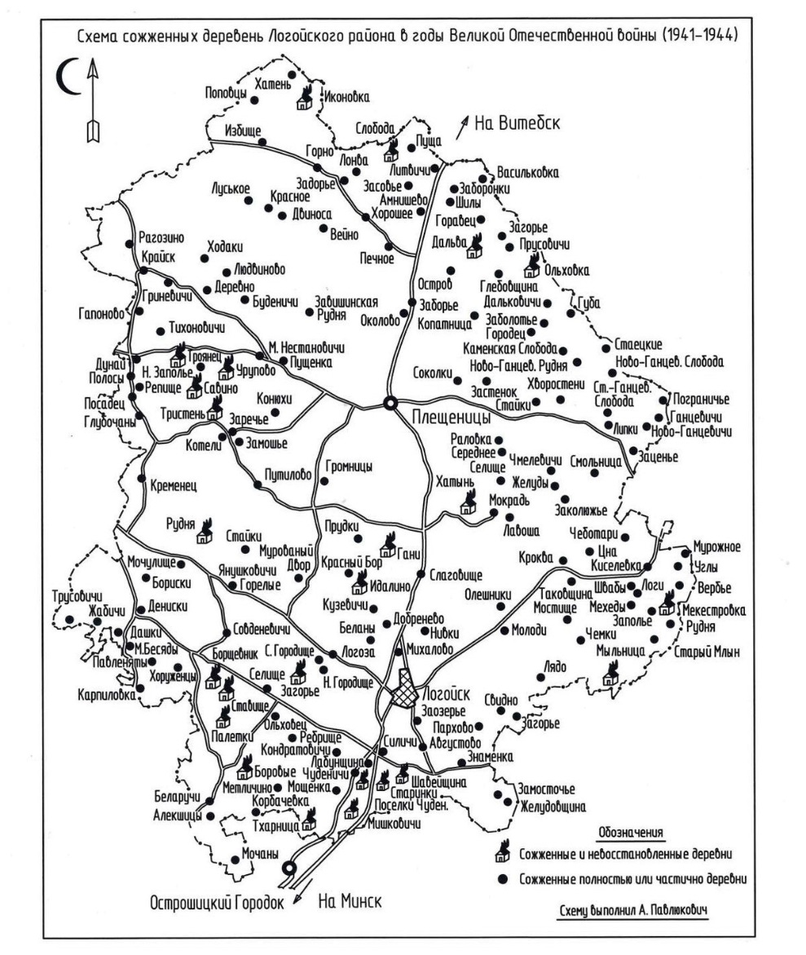
На приведенной схеме сожженных деревень Логойского района отмечено 168 населенных пунктов, 24 из которых после войны не были восстановлены

Slide 3
Одним из наиболее пострадавших от нацистского режима стал Логойский район. С первых дней оккупации здесь началось уничтожение еврейского народа. Если в других районах и Минске в первые месяцы войны были созданы гетто для изолированного содержания евреев, то здесь под первую волну Холокоста попало еврейское население всего Логойского района.
30 августа 1941 года в песчаном карьере в урочище Ивановщина под Логойском было расстреляно в один день согласно акту Чрезвычайной государственной комиссии более 1200 человек из районного центра и местечка Гайна. Сюда же привозили на расстрел успевших скрыться в тот день или проживавших в других деревнях района жителей еврейской национальности.
Там же на протяжении 1941—1944 годов продолжались расстрелы жителей Логойска и района. В состав современного Логойского района входит довоенный Плещеницкий район. Там тоже расстреляли еврейское население.

Slide 4
Из воспоминаний о д. Рассохи:
Вербицкая Ядвига Александровна, 1923 г. р., жительница д. Рассохи:
«…Это было в 44 году. Партизаны сюда приходили, перестрелки были. Деревню нашу немцы окружили, собрали всех в пуню. Они всех собрали, а потом старых и малых отобрали и завезли в другую пуню и спалили там, где памятник сейчас.
Остальных не спалили. В Плещеницах были люди в полиции, связанные с партизанами. Они пришли и сказали, чтобы не палили этих людей - и их не спалили.
Тут собрали из всех деревень, набирали в Германию. Меня забрали в Германию, в Дюсельдорфе была. На деревообрабатывающей фабрике была уборщицей, работала до освобождения…».
«Родны край».- 2017.-№21.-с.3
Разрушена 20 мая 1944 года

Slide 5
Д. Урупово:
«…Оказалось, что в Плещеницах живет Г.Ф. Ланевская, непосредственный свидетель этого страшного преступления.
Трудно было Галине Федоровне вспоминать о пережитом. Но. Справившись с волнением, она начала свой рассказ.
- До войны мы жили в Минске, а потом переехали с мамой и младшим братом в Урупово, думали: тут уцелеем….
…..расправились с теми, кто остался в домах. Маму с братом, Толей на пороге застрелили. Она его не руках держала (1 год и 4 месяца малышу было). Маму по несгораемым бусам потом нашли. Приворотова, жена военного, под печку залезла вместе с детьми и там они и задохнулись. Много людей погибло. Их нельзя было сосчитать, ведь тогда беженцы приходили к родственникам или в лесу прятались…»
«Родны край».- 2014.-№94.-с.13
Разрушена в июне 1944 г., не восстановлена

Slide 6
Из воспоминаний о д. Загорье:
« …По причине того, что все произошло неожиданно, мало кто успел убежать и свидетелей трагедии почти не осталось. Но …удалось найти минчанку З.М.Дик, которая помнит рассказы своего отца – он был в тот день в Загорье и остался жив. Вот что она запомнила:
«…Отец уже чувствовал, что тут что-то может случиться. У него бочка была железная. Он в лесу выкопал яму, одежду лучшую в эту бочку положил и закопал. Себе сделал землянку.
…он днем прятался от немцев в землянке, приходил домой, как начинало вечереть, а утром с рассветом уходил снова.
В то утро жена приготовила завтрак и сыну говорит:»Толечка, сынок, занеси батьке поесть в лес». И так он остался жив. Через некоторое время пришли каратели и окружили дом. Окна разбивали, из автоматов всех стреляли и поджигали хаты. И так сожгли всю деревню.».
«Родны край».-2015.-№6.-с.4.
Разрушена 6 июля 1943 года, не восстановлена

Slide 7
Наибольшей жестокостью в карательных операциях отличался особый батальон Дирлевангера, который дислоцировался в центре Логойска в зданиях старинного дворца Тышкевичей. Эсэсовцы убивали всех подряд, кто попадался на глаза.
За время пребывания здесь с марта по октябрь 1943 года они участвовали в карательных операциях, выезжали на отдельные акции в деревни возле Логойска, сожгли много населенных пунктов вместе с жителями.
22 марта 1943 года немецкая рота особого батальона вместе с полицейскими 118-го батальона сожгли Логойскую деревню Хатынь.

Slide 8
Последней, 19 июня 1944 года, за считанные дни до освобождения, сожжена вместе с жителями деревня Дальва.
В пламени пожара погибли 44 человека: 20 детей, 13 женщин и двое мужчин. Старшему из погибших, Куприяну Гириловичу, было 80 лет. А самому младшему – Косте Кухаренку – около двух.

Slide 9

Колокола Хатыни
Андрей Дементьев
Вновь иней на деревьях стынет
По синеве, по тишине
Звонят колокола Хатыни…
И этот звон болит во мне.
Перед симфонией печали
Молчу и плачу в этот миг.
Как дети в пламени кричали!
И до сих пор не смолк их крик.
Над белой тишиной Хатыни
Колокола — как голоса
Тех,
Что ушли в огне и дыме
За небеса.
«Я — Анна, Анна, Анна!» — издалека…
«О где ты, мама, мама?» — издалека…
Старик с ребёнком через страх
Идёт навстречу.
Босой.
На бронзовых ногах.
Увековечен.
Один с ребёнком на руках.
Но жив старик.
Среди невзгод,
Как потерявшийся прохожий.
Который год, который год
Из дня того уйти не может.
Их согнали в сарай,
Обложили соломой и подожгли.
149 человек, из них 76 детей,
Легло в этой жуткой могиле.
Он слышит: по голосам —
Из автомата.
По детским крикам и слезам —
Из автомата.
По тишине и по огню —
Из автомата…
Старик всё плачет.
Не потому, что старый.
А потому, что никого не осталось.
Село оплакивать родное
Идёт в сожжённое село.
По вьюгам, ливням и по зною
Несёт он память тяжело.
Ему сюда всю жизнь ходить.
И до последних дней
149 душ хранить
В душе своей.
Теперь Хатынь — вся из гранита —
Печально трубы подняла…
Скрипят деревья, как калитка, —
Когда ещё здесь жизнь была.
Вновь иней на деревьях стынет.
По синеве, по тишине
Звонят колокола Хатыни.
И этот звон болит во мне…
1978 г.

Slide 10
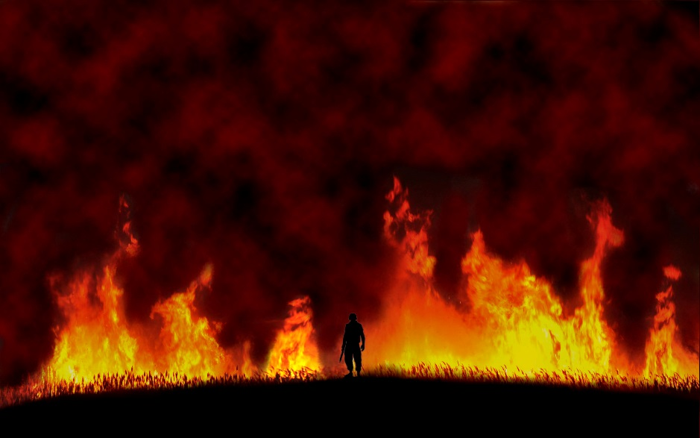
Не полный список сожженных деревень Логойского района:
Баравая – сожжена в 1942 году, уничтожено 22 двора,
Беланы – сожжена в май-июнь 1943 и январь 1944 года, уничтожены 21 житель и 46 домов,
Беларучи – сожжена в1943 году, убито 13 жителей,
Дальва – сожжена в 1944 году, уничтожено 44 человека,
Желудовщина – сожжена в 1943 году, уничтожено 20 жителей и 18 домов,
Загорье – сожжена в 1943 году, уничтожен 81 житель и 26 дворов,
Замосточье – сожжена 1943 году, уничтожено 2 жителя и 20 домов,
Лядо – сожжена в 1943, 1944 году, убито 36 жителей и 56 домов,
Мочаны – август, октябрь 1943 года – убито 17 жителей,
Мыльница – сожжена в 1944 году, уничтожено 26 жителей и 7 доров,
Слабада – сожжена в 1943 году, погублено 204 жителя и 42 двора.
Трысцень – сожжена в 1943 году, погубили 35 жителей,
Удаліна – сожжена в 1943 году, погублено 28 жителей и 10 дворов,
Хатынь – сожжена в 1943 году, погублено 149 жителей и 26 дворов и многие другие.

Slide 11
Без срока давности

